Slide 1
مَركَزُ التَّربِيَّةِ الدّينِيَّة رُهبانِيَّةُ القَلبَينِ الأقدَسَين
يُقَدِّمُ كِتابَ الأساسيّ الثّاني

Slide 3
اللِّقاءُ السّابع
السّعادَة: مَشرُوع حُبّ الله

Slide 5
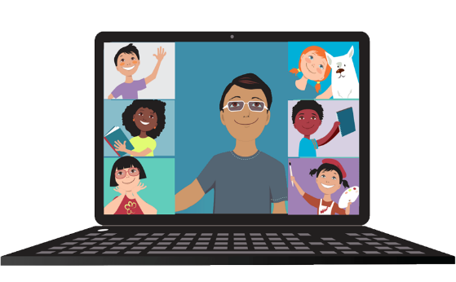
سَلام المَسيح أَصدِقائي...
بِلِقاءنا اليَوم رَح مِنْشوف حقيقة سعادِة القدّيسين!
رَكْزوا مْنِيح
وسْمَعوني بِهُدوء...

Slide 6
شُو رَح نَعمِل اليَوم؟
- نْخَبِّر كِلْ يَلِّي حواليْنا كِيف فتَّشُوا القِدِّيسِين عن الحَقَيقَة واخْتارُوا الطَّرِيق يَلِّي بِيْوَدّي ع السَّعادِة.
نْمَيِّزْ إنُّو الفرَح الحَقيقِيّ هُوِّي بِالعَيْشِ
مع اللَّه وعَمَل الخَير.

Slide 7
خَلّونا هَلَّق نْحِط نَفسنا بِحُضور الله
ونستَدعي الرّوح القُدُس

Slide 8
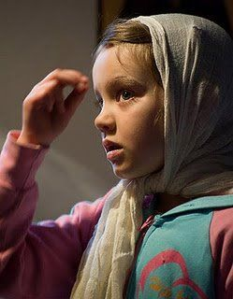
يا رَبّ إِمنَحْنا نِعمِة حُضورَك بَيننا وساعِدنا حتَّى نْعيش كأَبناء النّور

Slide 9
يَلّا يا زْغار،
فَكروا مْنيح وقولولِي شُو هيّي اسماء القدِّيسين يلِّي بْتعرفُوها

Slide 10
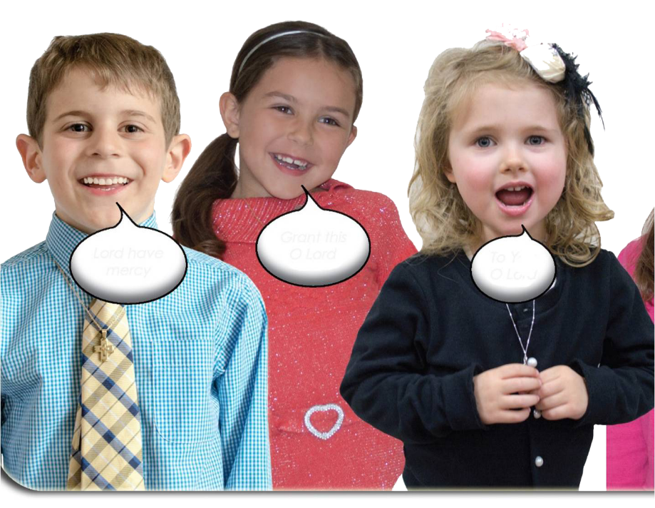
شربل
مارون
إيلي

Slide 11
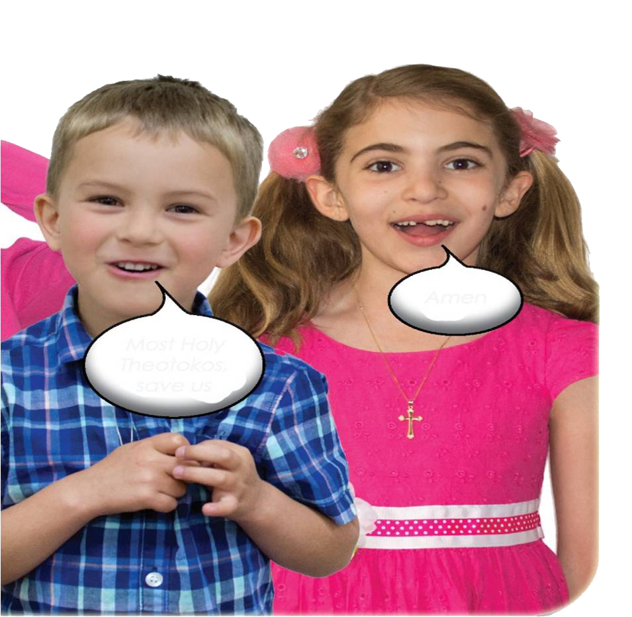
ريتا
رفقا

Slide 12
رَح خَبِّركُن
اليوم عَن واحَدْ مِنُّن...
شوفُوا هالصّورة!

Slide 13
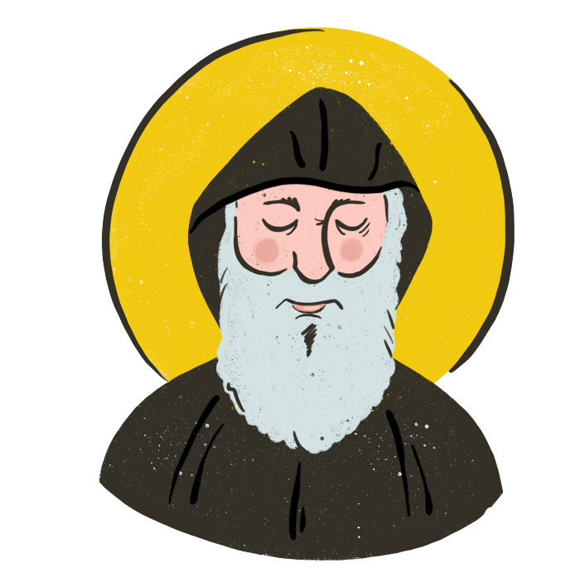

Slide 14
مين القدِّيس يَلِّي بالصّورَة؟

Slide 15
مار شربل

Slide 16
برافو !
اليَوم رَحْ تِتْعرَّفوا عليه مْنِيح ورَحْ تْشوفُوا كِيف استَمَدّ سعادْتُو وقدِاسْتُو من الله!

Slide 17
تَعوا تَ نْحَضِّر قلوبنا ونِسْمَع كِلْمِة اللَّه.

Slide 18
الله
من أول السّنة
بلّشنا نعِيشْ مَع اللَّه،
وصِرْنَا نَعِرْفُو شْوَي.
وصَارْ فينَا نِحْكِي
عن أعْمِالُو العَظيمِة.

Slide 20
الله...اسمو قدّوس!
يِعْنِي غَير شِكِلْ عن كِلّ الأسامي،

Slide 21
تَعوا تَ نحتِفِل بإسمو!

Slide 22
يا اللَّه، إنْتَ مَحَبِّة
يا اللَّه، إنْتَ حياة
يا اللَّه، إنْتَ نور

Slide 23
لمّا بنِحْتِفِلْ باسِمْ اللَّه وبْأعْمِالُو الحِلْوَة، بْنِفْرَح كْتِير بَلَّشْنَا نِفْرَحْ ونِحْنا بَعِدْنا عَ الأرِض ورَحْ بنِفْرَحْ بالسَّمَا مع المَلايْكِة والقِدِّيسين.كِرْمال هَيك بِنْعَيِّدْ عِيد جَميع القِدِّيسينتَ نِدْخُلْ من هَلَّقْ بِفَرَح السَّما.

Slide 24
لأنّو عيد جَميع القِدِّيسين، هُوِّي عيد أصدِقَاء اللَّه، يَلّلي عايْشِين مَعُو دايمًا وبِيْسَبْحُو لأَعْمِالُو العَظيمِة... الى الأبد

Slide 25
مين هِنِّي القِدِّيسين؟

Slide 26
هنّي رْجِال ونِسوَان وأطْفَال
فَتَحُو قلُوبُنْ تَ يِسْتَقِبْلُو حبّ اللَّه وحَياتُو.
فتَحُو قلُوبُنْ للنُّور والفَرَح،
يَلّلي جِايين مِن اللَّه.
وصارُو يَعطُو لَغيرُنْ الفَرَح والسَّعادَة

Slide 27
هَالقدّيسين أَصحَاب اللَّه
عِايْشِين اليَوم حَدُّو
ولمّا كانُوا عِايْشين عَ هالأَرض،
مَضُّو كِلْ حَياتُنْ يفَتْشُو عْلَيه
وعَ مَحَبْتُو

Slide 28
واليَوم رَحْ نتْعَرّف عَ واحَدْ منُّن هُوّي القدّيس شربل!

Slide 29
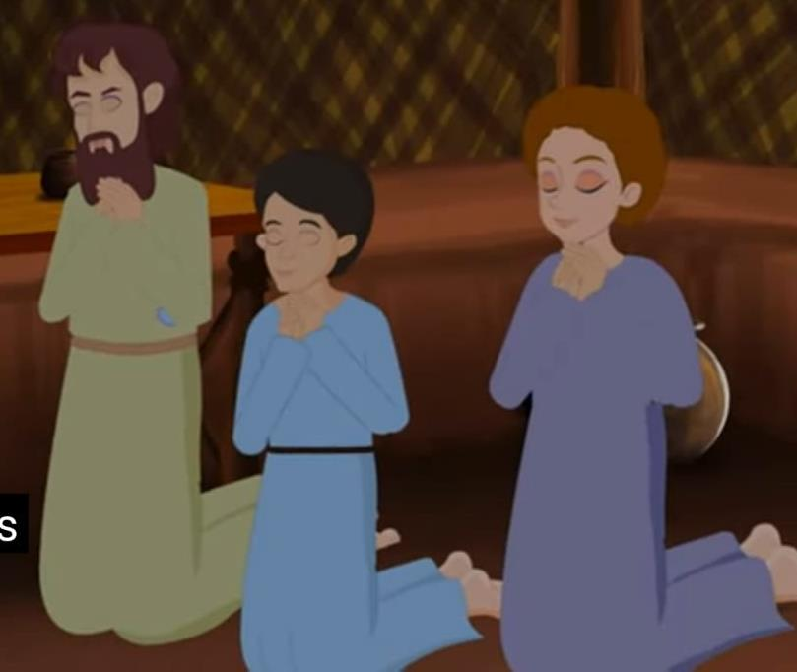
من لمّا كان شَربِل بَعدُو طِفل زْغير، كان عِنْدُو بِقَلْبُو رَغبِة كْبيرِة إنّو يْعِيش بِقُرب اللَّه

Slide 30
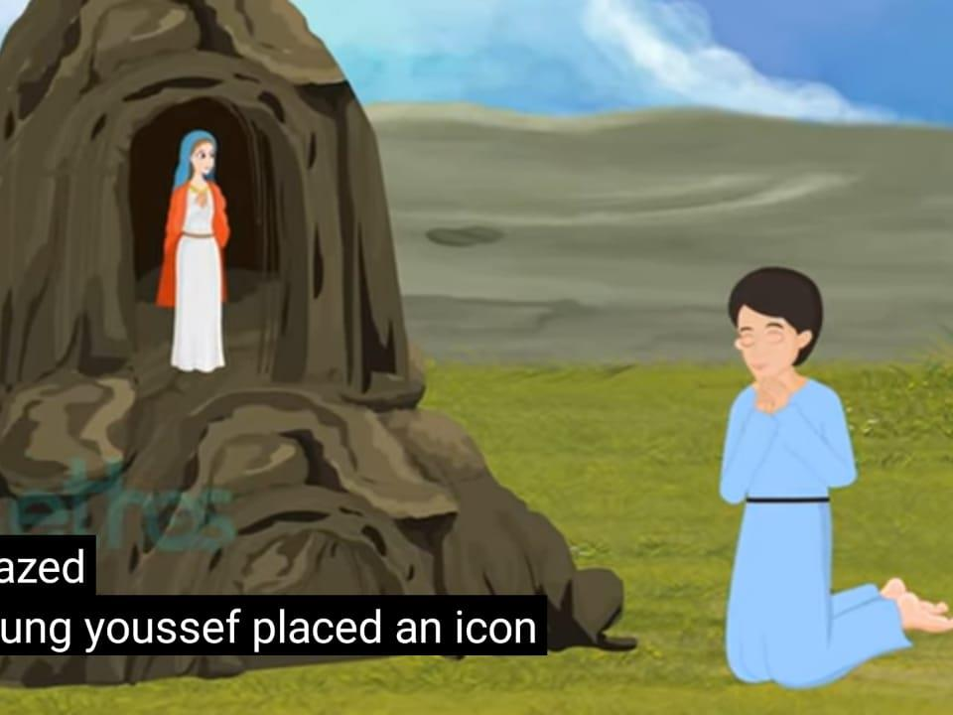
ولمّا كِبِرْ شوَي صارْ يرُوحْ عَ مغَارَة زْغيرِة، يشَعِّلْ بَخُّور ويْفَكِّر بِعَظَمِة اللَّه والقِدِّيسين.

Slide 31
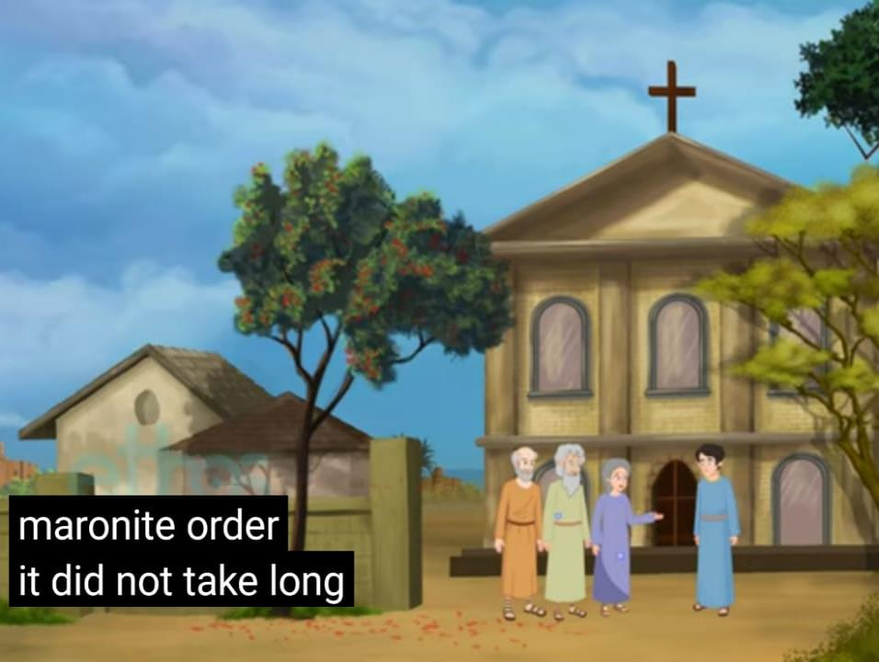
ولما صار شَب تَرَكْ بَيتُو وبَيُّو وإمُّو ورَاح عَ الدَّير.

Slide 32
عاش بالدَّير قَريب من اللَّه، يصلّي كل الوقت

Slide 33
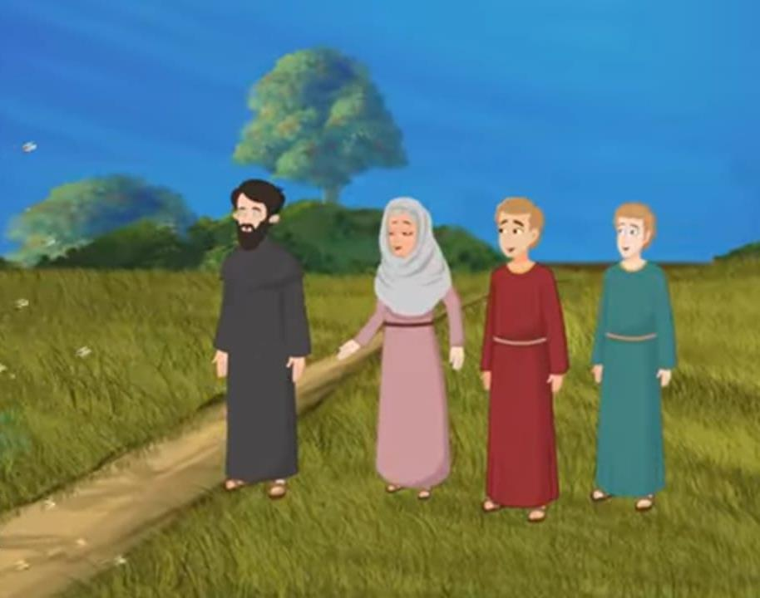
يحبّ النّاس والنّاس تحبّو

Slide 34
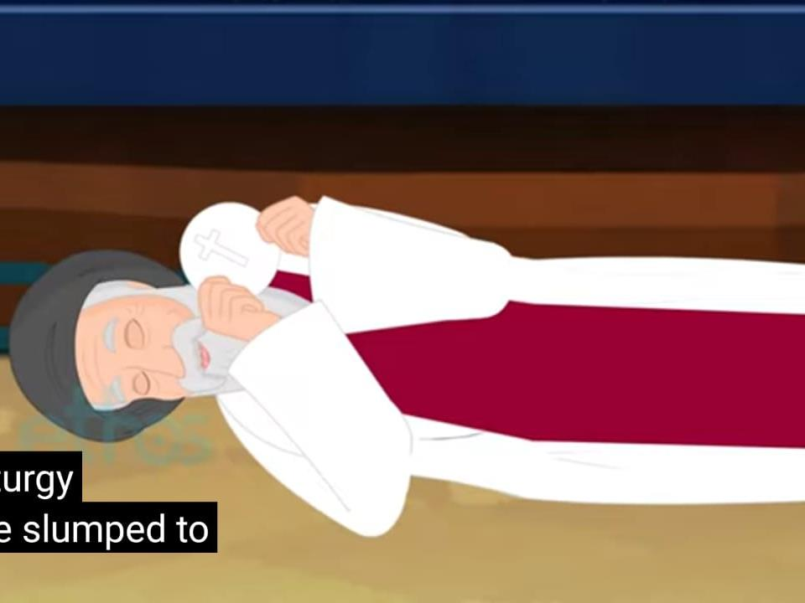
ومات هوي وعم يحتفل بالقدّاس

Slide 35
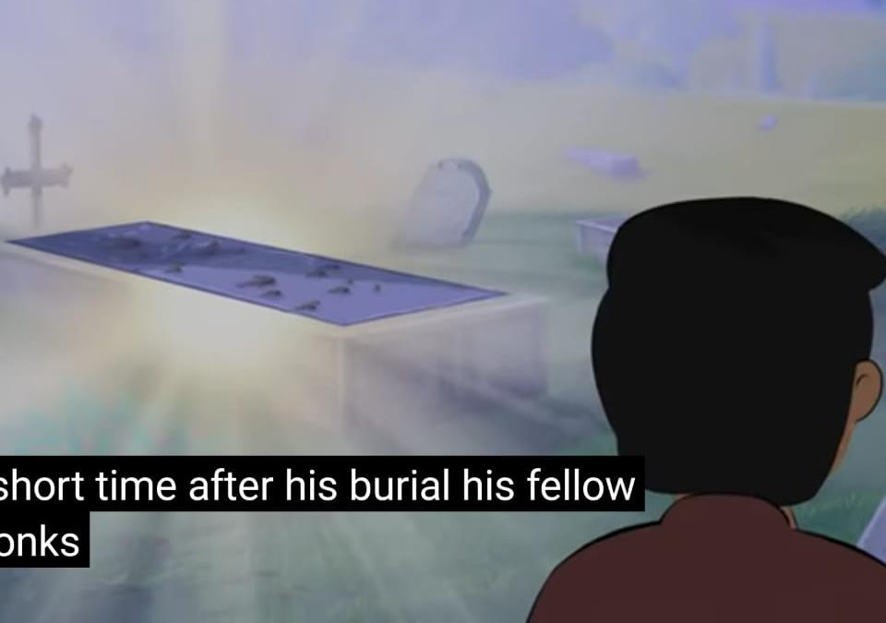
وبعد ما مات صارو الناس يزورو محل ما كان عايش، وهو دير عنّايا

Slide 36
اللَّه ما بْيِظهَرْ إلّا للنَّاس يَلّلي بَدُّنْ ياه بِقوّة، لأنّو ما بْيِفْرُضْ حالو عَ حَدَا.
كِرْمال هَيك لازِمْ يكُون عنّا رَغبَة إنّو نْشُوفُو ونْعيش مَعُو وبْقِرْبُو.
و لازم كِلْ واحِدْ فينَا يقُول:
مع القدّيسين بدّي شُوف اللّه.
مع القدّيسين بدّي فتِّش عن الحقيقَة.

Slide 37
وهَلّق كِل واحَد عِندُو الرَّغبة بِ أنّو يَعرِف اللَّه ويُحبُّو،
يُقدِّمْلُو رَغبْتُو من صَمِيم قَلبُو بِ صَلاة صامْتَة !

Slide 38
وهَلّق قُولُولِي مِين هِنِّي القِدّيسِين؟

Slide 39
هِنّي رِجال ونِساء وَأطفَال، فَتَحُوا قلوبُن لَلحُبّ والحَيِاة والنّور والفَرَح!

Slide 40
جَرْبوا يا شَاطْرِين عمِلوا هَالنَّشاطات

Slide 42
بسعادة

Slide 44
وهَلَّق بَدّي ياكُن تقولوا هَالجُمَل وَرايي ل حَتّى تِنحِفر بِقلوبكُن

Slide 46
وهَالأُسبوع، رَح إِطلُب مِنكُن تَعملو هَالقَصد

Slide 47
ومنِختُم لِقاءْنا اليَوم بِهالصّلاة وبهالتِّرنيمِة

Slide 50
باي باي، منِلتِقي بِالأسبوع القادِم.

